Slide 1


虚拟内存管理
操作系统
上海交通大学
https://ipads.se.sjtu.edu.cn

Slide 2
版权声明
本内容版权归上海交通大学并行与分布式系统研究所所有
使用者可以将全部或部分本内容免费用于非商业用途
使用者在使用全部或部分本内容时请注明来源
资料来自上海交通大学并行与分布式系统研究所+材料名字
对于不遵守此声明或者其他违法使用本内容者，将依法保留追究权
本内容的发布采用 Creative Commons Attribution 4.0 License
完整文本：https://creativecommons.org/licenses/by/4.0/legalcode

Slide 3
虚拟内存：硬件做了什么？

Slide 4
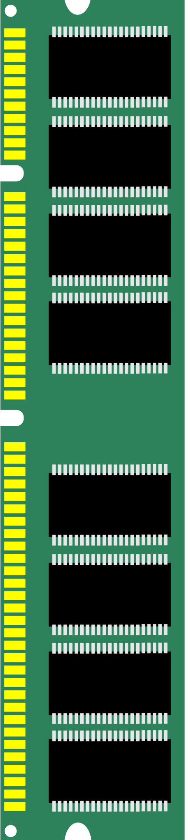
最早期的计算机系统
硬件
物理内存容量小
软件
单个应用程序 + （简单）操作系统
直接面对物理内存编程
各自使用物理内存的一部分
操作系统
（代码/数据）
应用程序
（代码/数据）

Slide 5
多道编程时代
多用户多程序
计算机很昂贵，多人同时使用（远程连接）
分时复用CPU资源
保存恢复寄存器速度很快
分时复用物理内存资源
将全部内存写入磁盘开销太高
同时使用、各占一部分物理内存
没有安全性（隔离性）
操作系统
应用程序A
应用程序B
应用程序C
如何让OS与不同的应用程序都高效又安全地使用物理内存资源？

Slide 6
IBM 360的内存隔离：Protection Key
Protection key机制（无需虚拟内存也可实现隔离）
内存被划分为一个个大小为2KB的内存块（Block）
每个内存块有一个4-bit的key，保存在寄存器中
1MB内存需要256个保存key的寄存器，占256-Byte
内存变大怎么办？需要改CPU以增加key寄存器...
每个进程对应一个key
CPU用另一个专门的寄存器，保存当前运行进程的key
不同进程的key不同
当一个进程访问一块内存时
CPU检查进程的key与内存的key是否匹配
不匹配则拒绝内存访问
key
寄存器
物理内存
1101
1101
程序-1
1101
1101
...
...
0011
0011
程序-2
0011
0011
4-bit
2-KB

Slide 7
Protection Key机制的挑战
应用加载与隔离
不同应用被加载到不同的物理地址段
不同应用的key不同，以保证隔离
问题
同一个二进制文件，程序-1加载到0000-1000地址段， 程序-2加载到5000-6000地址段
"JMP 42"，程序-1能执行，程序-2会出错
可能的解决方法
代码中所有地址在加载过程中都需要增加一个偏移量，如改为："JMP 5042"
新的问题：
每次访存都要为地址增加偏移量，加载过程变得更慢
如何在代码中定位所有的地址？如 "MOV REG1, 42"，其中的42是地址还是数据？
key
寄存器
物理内存
1101
1101
程序-1
1101
1101
...
...
0011
0011
程序-2
0011
0011
4-bit
2-KB

Slide 8
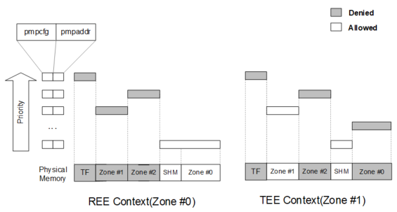
RISC-V的物理内存隔离：PMP机制
PMP（Physical Memory Protection）
一种硬件级别的内存隔离与权限控制机制
PMP的新寄存器
pmpcfg0/pmpcfg1: 每个物理内存区域的保护规则
pmpaddr0-pmpaddr15: 每个物理内存区域的地址范围
pmpcnt: PMP内存保护条目的数量

Slide 9
使用物理地址的缺点
物理地址对应用是可知的，导致：
干扰性：一个应用会因其他应用的加载而受到影响
扩展性：一旦物理地址范围确定，则很难使用更大范围的内存
安全性：一个应用可通过自身的内存地址，猜测其他应用的位置
是否可以让应用看不见物理地址？
不用关心其他进程，不受其他进程的影响
看不见其他进程的信息，更强的隔离能力

Slide 10
虚拟地址 VS. 物理地址
虚拟内存抽象下，程序使用虚拟地址访问主存
虚拟地址会被硬件"自动地"翻译成物理地址
每个应用程序拥有独立的虚拟地址空间
应用程序认为自己独占整个内存
应用程序不再看到物理地址
应用加载时不用再为地址增加一个偏移量
同时也可天然地支持隔离：不同的地址空间彼此隔离

Slide 11
地址翻译过程
物理内存/主存
MMU根据一定的规则翻译地址
0:
CPU Chip
1:
2:
虚拟地址
物理地址
3:
CPU
MMU
4:
4100
5:
4
6:
7:
8:
...
M-1:
数据
翻译规则取决于虚拟内存采用的组织机制，包括：分段机制和分页机制

Slide 12
方法-1：分段机制
物理内存空间
0xF0000000
0xF0500000
0x1000000
0x1000000
虚拟内存空间（进程-1）
0x10000000
段表（内存中）
+0xF0000000
0xF0400000
虚拟内存空间（进程-2）
0x400000
段号：1
0x10500000
+0x10000000
0x400000
虚拟地址分为：段号 + 段内地址
段号：由操作系统决定
段内地址：由编译器生成
段号：2
0x10400000
段表：由操作系统配置
翻译：由CPU负责查表并转换
0x0

Slide 13
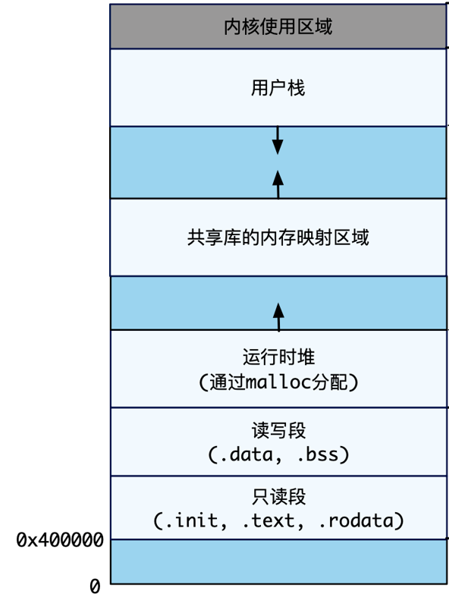
方法-1：分段机制（更细粒度）
物理内存空间
虚拟内存空间（进程-1）
虚拟内存空间（进程-2）
每个进程都可包含代码段、数据段等
与进程自身的内存布局相匹配

Slide 14
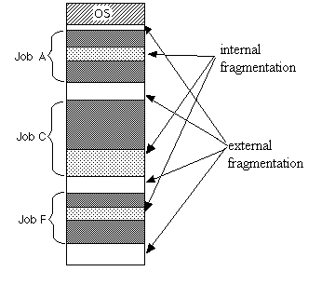
分段机制的问题
对物理内存连续性的要求
物理内存也必须以段为单位进行分配
存在问题：内存利用率
外部碎片：段与段之间留下碎片空间
内部碎片：段内部预留未使用的碎片空间
分段机制常见于x86平台
现代操作系统通常不再依赖分段
使用
使用
使用
使用
使用

Slide 15
方法-2：分页机制
分页机制
虚拟地址空间划分成连续的、等长的虚拟页
物理内存也被划分成连续的、等长的物理页
虚拟页和物理页的页长相等
虚拟地址分为：虚拟页号 + 页内偏移
使用页表记录虚拟页号到物理页号的映射
页表：Page Table

Slide 16
页表：分页机制的核心数据结构
页表包含多个页表项，存储物理页的页号（虚拟页号为索引）
索引：0
索引：0
索引：1
索引：1
索引：2
索引：2

Slide 17
分页机制的特点
物理内存离散分配
任意虚拟页可以映射到任意物理页
大大降低对物理内存连续性的要求
主存资源易于管理，利用率更高
按照固定页大小分配物理内存
能大大降低外部碎片和内部碎片
被现代处理器和操作系统广泛采用

Slide 18
ARM64的页表格式
硬件层

Slide 19
多级页表
第1级
多级页表能有效压缩页表的大小
原因：允许页表中出现空洞
若某级页表中的某条目为空，那么该 条目对应的下一级页表便无需存在
应用程序的虚拟地址空间大部分都未分配
第0级
...

Slide 20
AARCH64体系结构下4级页表

Slide 21
64位虚拟地址解析
「63：48」16-bit
必须全是0或者全是1（一般应用程序地址选0，内核地址选1）
也意味着虚拟地址空间大小最大是2⁴⁸ Byte，即256TB
「47：39」9-bit：0级页表索引
「38：30」9-bit：1级页表索引
「29：21」9-bit：2级页表索引
「20：12」9-bit：3级页表索引
「11：0」12-bit：页内偏移

Slide 22
页表基地址寄存器
AARCH64
两个寄存器：TTBR0_EL1 & TTBR1_EL1
根据虚拟地址第63位选择
以Linux为例
应用程序（地址首位为0）：使用TTBR0_EL1
操作系统（地址首位为1）：使用TTBR1_EL1
X86_64
一个寄存器：CR3（Control Register 3）

Slide 23
AArch64中的两个页表基地址寄存器
TTBR0_EL1和TTBR1_EL1分别翻译部分虚拟地址

Slide 24
Level 3 页表项
第3级页表页中的页表项
第0位（valid位）表示该项是否有效
第1位必须是1
Upper attributes包括：
第54位（XN位）为1表示EL0不能执行（execution never）
第53位（PXN位）为1表示EL1不能执行
第51位（DBM位）为1表示该页被修改了（dirty bit）
图片来自于ARMv8手册

Slide 25
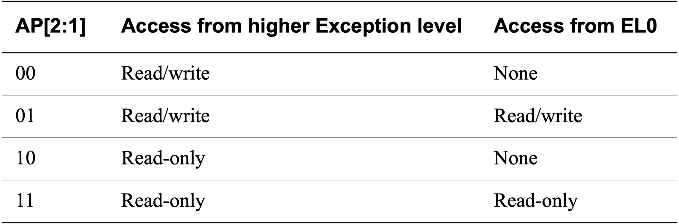
Level 3 页表项
第3级页表页中的页表项
Lower attributes包括：
第7位-第6位表示读写权限位AP[2:1]
图片来自于ARMv8手册

Slide 26
Level 3 页表项
第3级页表页中的页表项
Lower attributes包括：
第10位（AF位）是Access Flag，若为0访问时发生异常（可供软件追踪内存访问情况）
第9位-第8位是Shareability field
第4位-第2位是AttrIndx[2:0]，表示内存类型
Normal （其cacheable属性由TCR_EL1指定）
Device （再细分四种）
图片来自于ARMv8手册

Slide 27
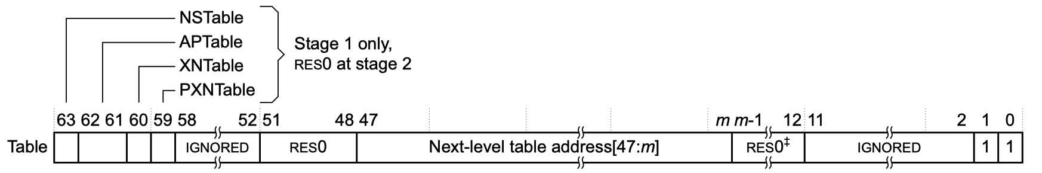
Level 0，Level 1，Level 2 页表项
PXNTable, XNTable, APTable, NSTable:
used for hierarchical control.
PXN: Privilege-eXecution-Never
bit[0] 是valid位 （1代表有效页表项）
bit[1] 是表示页表项类型：
0表示指向1GB、2MB大页（Super Page）
1表示指向下一级页表
Notes:
PXNTable, XNTable, APTable, NSTable: These bits are used for hierarchical control. For example, if PXNTable bit is set to 1, the PXN bit is treated as 1 in all subsequent levels of lookup, regardless of the actual value of the bit.

Slide 28
TLB：页表的cache
硬件层

Slide 29
TLB：地址翻译的加速器

Slide 30
TLB：地址翻译的加速器
TLB 位于CPU内部，是页表的缓存
Translation Lookaside Buffer
缓存了虚拟页号到物理页号的映射关系
有限数目的TLB缓存项
在地址翻译过程中，MMU首先查询TLB
TLB命中，则不再查询页表 （fast path）
TLB未命中，再查询页表

Slide 31
TLB清空：TLB Flush
清空TLB的相关指令
清空全部
TLBI VMALLEL1IS
清空指定ASID相关
TLBI ASIDE1IS
清空指定虚拟地址
TLBI VAE1IS
TLB 使用虚拟地址索引
当OS切换页表时需要全部刷掉
AARCH64上内核和应用程序使用不同的页表
分别存在TTBR0_EL1和TTBR1_EL1
系统调用过程不用切换
x86_64上只有唯一的基地址寄存器
内核映射到应用页表的高地址
避免系统调用时TLB清空的开销
有些地方翻译为"TLB刷新"，可能会引起误导：
是"刷掉TLB"（即删掉），而不是"刷新"TLB

Slide 32
如何降低TLB清空导致的开销
新的硬件特性ASID（AARCH64）： Address Space ID
OS为不同进程分配8位或16位 ASID
ASID的位数由TCR_EL1的第36位（AS位）决定
OS会将ASID填写在TTBR0_EL1的高8位或高16位
TLB的每一项也会缓存ASID
地址翻译时，硬件会将TLB项的ASID与TTBR0_EL1的ASID对比
若不匹配，则TLB miss
使用了ASID之后
切换页表（即切换进程）后，不再需要刷掉TLB，提高性能
修改页表映射后，仍需刷掉TLB（为什么？）

Slide 33
TLB与多核
在多核场景下
OS修改页表后，需要刷掉其它核的TLB吗？
OS如何知道需要刷掉哪些核的TLB？
OS如何刷掉其它核的TLB？

Slide 34
TLB与多核
OS修改页表后，需要清空其它核的TLB吗？
需要，因为一个进程可能在多个核上运行
OS如何知道需要清空哪些核的TLB？
操作系统知道进程调度信息
OS如何清空其它核的TLB？
x86_64: 发送IPI中断某个核，通知它主动清空
AARCH64: 可在local CPU上清空其它核TLB
调用的ARM指令：TLBI ASIDE1IS

Slide 35
虚拟内存：段和VMA
软件层

Slide 36
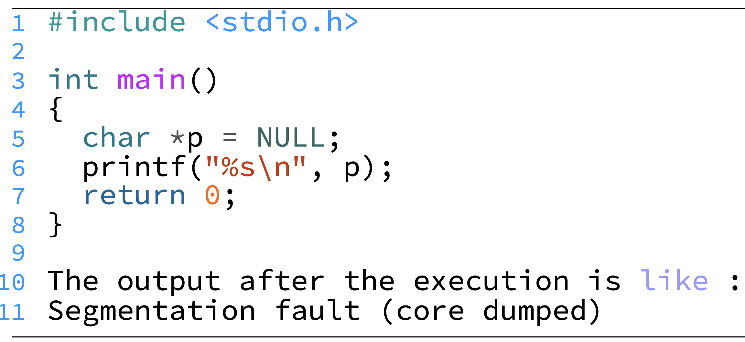
Segmentation fault
如果改变第5行会怎么样？比如：
char *p = 0x40000;
char *p = 0x400000000;

Slide 37
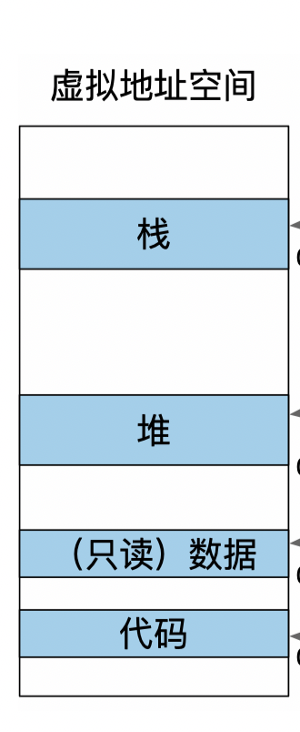
应用是否有权访问整个虚拟地址空间？
OS采用段来管理虚拟地址
段内连续，段与段之间非连续
合法虚拟地址段：代码、数据、堆、栈
非法虚拟地址段：未映射
一旦访问，则触发segfault
思考：为什么用段来管理？是否可以 不用段？
Notes:
因为段的数量比页要少很多，通常每一段都有相同的属性，比如只读、可执行等等，可简化管理

Slide 38
合法虚拟地址信息的记录方式
记录应用程序已分配的虚拟内存区域
在Linux中对应 vm_area_struct（VMA）结构体

Slide 39
VMA是如何添加的
途径-1: OS在创建应用程序时分配
数据（对应ELF段）
代码（对应ELF段）
栈（初始无内容）

Slide 40
VMA是如何添加的
途径2: 应用程序主动向OS发出请求
brk()（扩大、缩小堆区域）
可选策略： OS也可以在创建应用时分配初始的堆VMA
mmap()
申请空的虚拟内存区域
申请映射文件数据的虚拟内存区域
用户态的malloc会改变VMA
通常是调用brk，在堆中分配新的内存
部分实现也可以调用mmap，由应用管理多个VMA

Slide 41
mmap：分配一段虚拟内存区域
通常用于把一个文件（或一部分）映射到内存
void *mmap(void *addr, size_t length, int prot, int flags, int fd, off_t offset)
也可以不映射任何文件，仅仅新建虚拟内存区域（匿名映射）
注意：匿名映射并非POSIX标准，但主流OS都会支持
// 起始地址
// 长度
// 权限，例如PROT_READ
// 映射的标志，例如MAP_PRIVATE
// -1 或者是有效fd
// 偏移，例如从文件的哪里开始映射

Slide 42
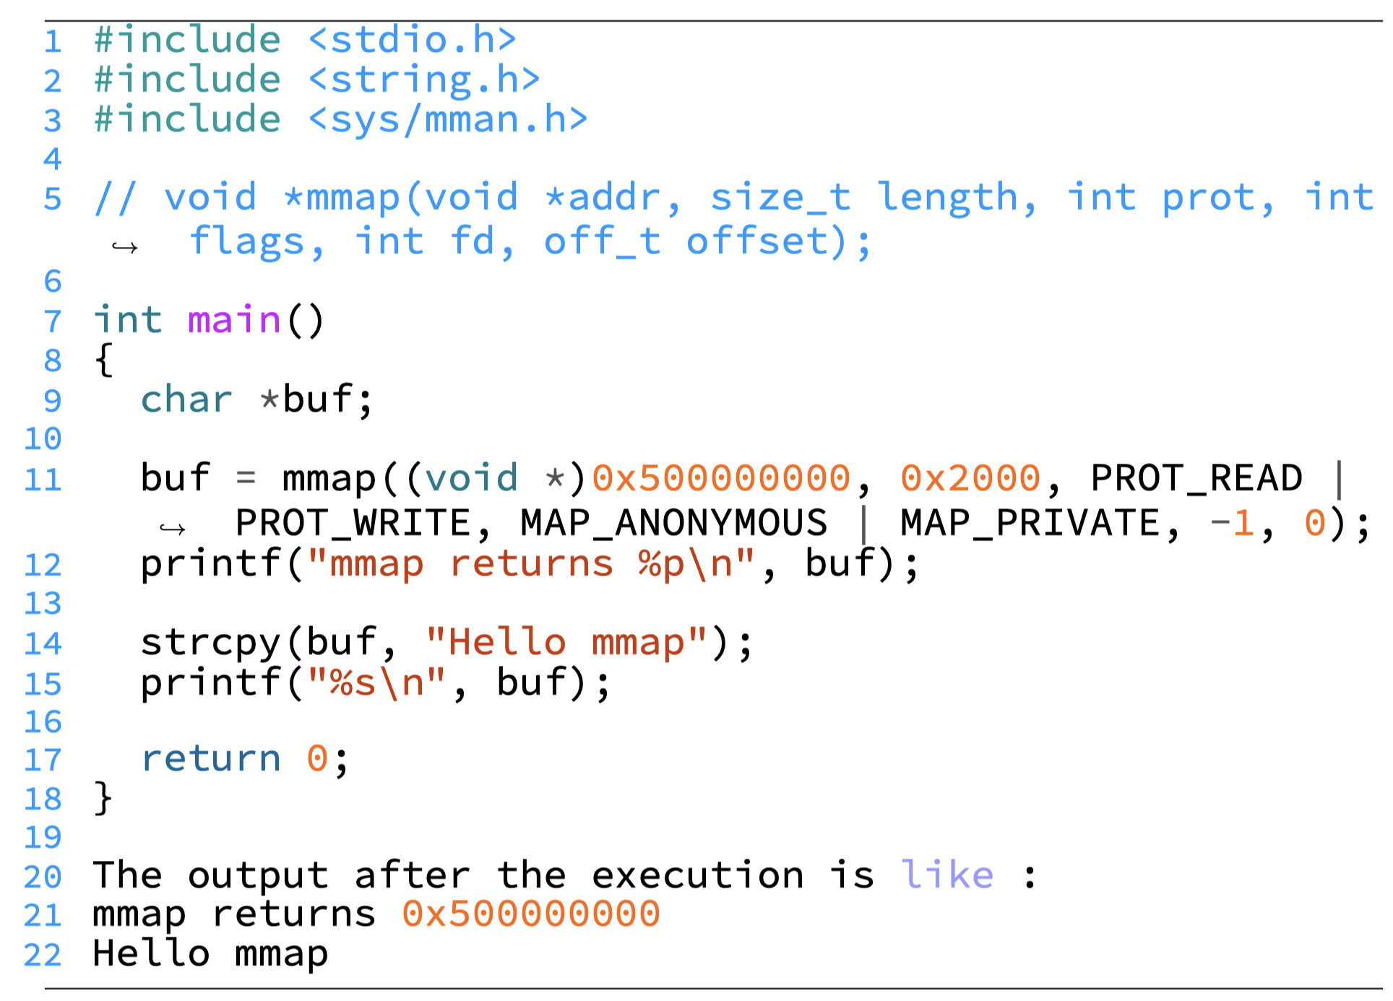
mmap匿名映射

Slide 43
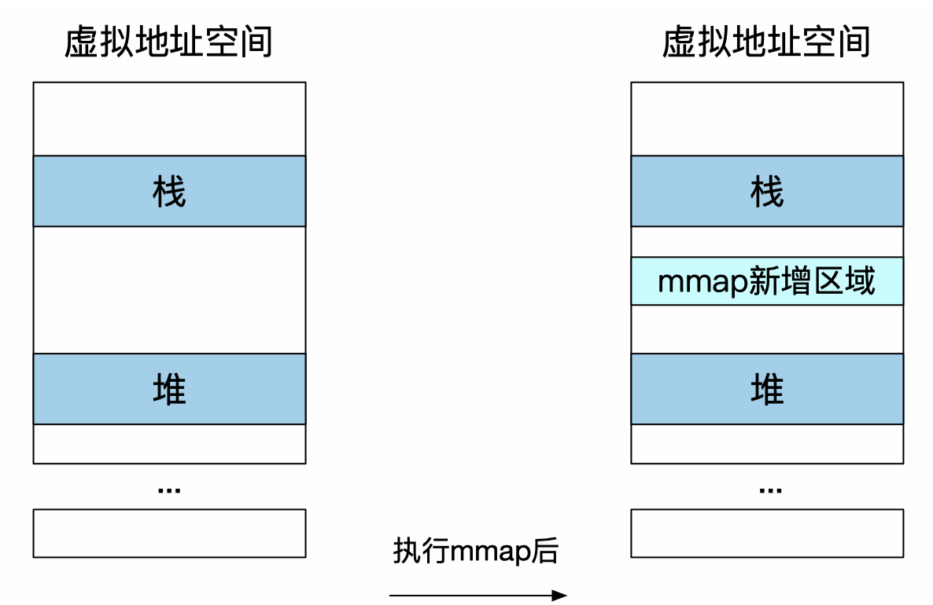
执行mmap后，VMA的变化

Slide 44
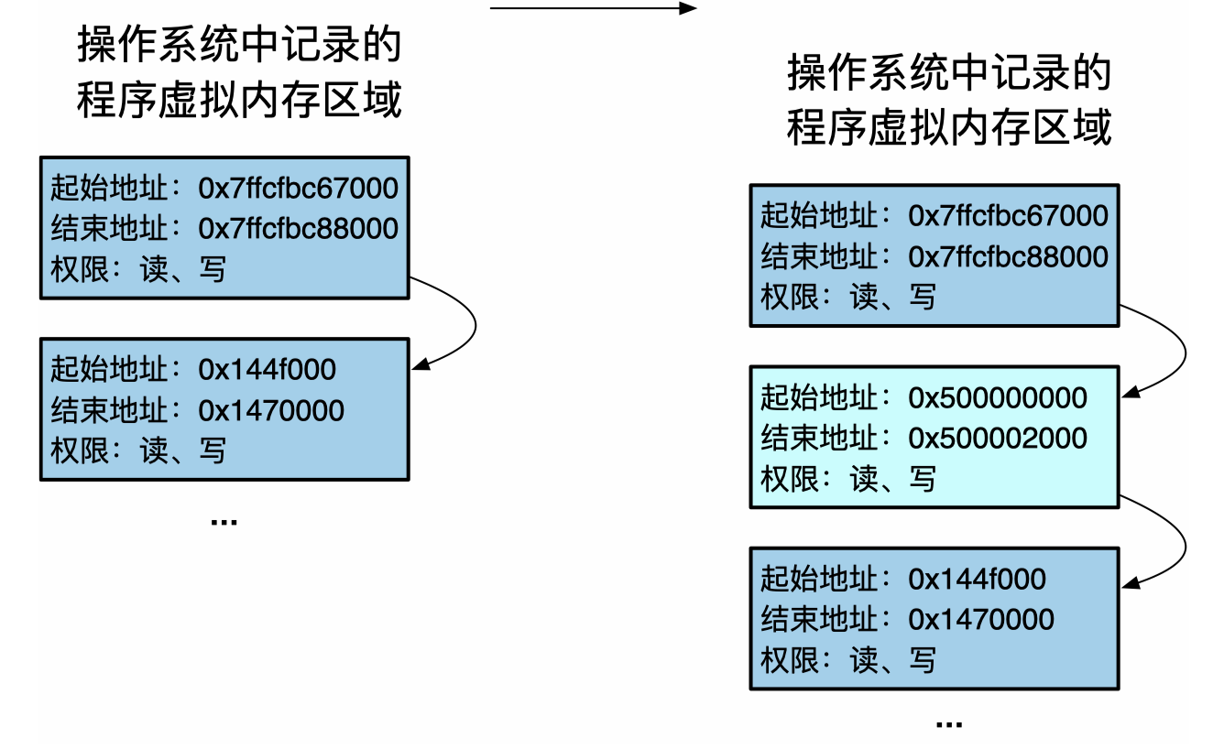
执行mmap后，VMA的变化

Slide 45
回顾：应用程序仅使用虚拟地址
应用程序使用的虚拟地址
硬件根据页表自动翻译
物理地址
操作系统负责配置页表

Slide 46
问：VMA和页表是否冗余？
OS通过VMA记录应用程序能够访问的虚拟地址
未映射的区域没有对应的VMA结构
OS通过配置页表控制应用程序能够访问的虚拟地址
未分配的虚拟地址没有对应的页表
那么，VMA是否冗余？

Slide 47
操作系统何时为应用程序填写页表
两种方式
立即映射：每个虚拟页都对应了一个物理内存页
延迟映射：有些虚拟页不对应任何物理内存页
对应的数据在磁盘上
没有对应的数据（初始化为0）
Notes:
可以不用VMA，因为页表记录了完整的映射，没有页表则表示没有映射。但VMA还是可以提高速度，比遍历页表更快。

Slide 48
延迟映射/按需调页（Demand Paging）

Slide 49
缺页异常（Page Fault）
CPU的控制流转移
CPU陷入内核，找到并运行相应的异常处理函数（handler）
OS提前注册缺页异常处理函数
x86_64
异常号 #PF （13），错误地址存放在CR2寄存器
AARCH64
触发（通用的）同步异常（8）
根据ESR信息判断是否缺页，错误地址存放在FAR_EL1

Slide 50
如何判断缺页异常的合法性？
OS记录应用程序已分配的虚拟内存端（VMA）
不落在VMA区域，则为非法

Slide 51
按需分配考虑的权衡
优势：节约内存资源
劣势：缺页异常导致访问延迟增加
如何取得平衡？
应用程序访存具有时空局部性（Locality）
在缺页异常处理函数中采用预取（Prefetching）机制
即节约内存又能减少缺页异常次数

Slide 52
思考
导致缺页异常的三种可能
访问非法虚拟地址
按需分配（尚未分配真正的物理页）
内存页数据被换出到磁盘上
问：后两种都是合法的缺页异常，如何区分？
Notes:
用VMA来区分。第一种，不在VMA区域；第二种和第三种，在VMA区域
区分后两种的思路是：
1、记住有哪些页被换出，比如hash表可以解决。
2、更简单的方法：通过页表项某些位是否为NULL进行区分。（OS自己定义规则：NULL代表非法，非NULL代表swap）

Slide 53
MMAP
内核地址空间
1
VMA
V-NODE
用户地址空间
页缓存
磁盘
addr
Notes:
调用mmap映射文件时，内核中会为mmap的区域创建一个vma，并且将对应标识文件的内核对象V-NODE与这个vma绑定。此时这块区域的页表中并没有对应任何物理页

Slide 54
MMAP
内核地址空间
VMA
V-NODE
用户地址空间
页缓存
磁盘
2
访问触发 page fault
物理内存
Notes:
当访问这块内存时，会触发 page fault，内核会检查 fault 地址，发现其对应的 vma 绑定了一个 v-node，就会从磁盘读取对应的页内容到页缓存，并将页缓存与用户地址空间的内容映射到同一个物理页。

Slide 55
MMAP
内核地址空间
VMA
V-NODE
用户地址空间
页缓存
磁盘
3
写内存
物理内存
Notes:
对于mmap内存区域的写会直接修改页缓存中的内容

Slide 56
MMAP
内核地址空间
VMA
V-NODE
4
close 或 msync
用户地址空间
页缓存
磁盘
写内存
物理内存
Notes:
当文件被关闭或调用msync时，页缓存中修改的数据会被刷会磁盘

Slide 57
MMAP 的优化
Prefault
每次 page fault 载入连续的多个页，减少 fault 次数
MAP_POPULATE
通过一个包含 MAP_POPULATE 的 flags 参数，可以在调用 mmap 时就预取所有的页，此后访问不会 fault

Slide 58
思考
问：mmap匿名映射与文件映射的区别是什么？
没有backup file，内存的初始值从哪里来？
问：如果OS仅采用立即映射，还需要VMA么？
VMA记录的信息和页表记录的信息有何不同？
问：demand-paging是否可通过网络来实现？
如果都通过网络，本地是否还需要磁盘？
Notes:
问-1：初始值为0
问-2：可以不需要，但性能会变差，VMA查找更方便
问-3：可以通过网络，不需要磁盘，实现无盘工作站

Slide 59
小知识：OS可向应用提供灵活的内存管理API
madvise
int madvise(void *addr, size_t length, int advice)
将用户态的一些语义信息发给内核以便于优化
例如：将madvise和mmap搭配，在使用数据前告诉内核这一段数据需要使用，建议OS提前分配物理页，减少缺页异常开销
mprotect
int mprotect(void *addr, size_t len, int prot);
改变一段内存的权限
例如：JIT动态生成的二进制代码，需将内存由"可写"改"为可执行"

Slide 60
OS内存管理中的更多机制

Slide 61
共享内存
基本功能
节约内存，如共享库
进程通信，传递数据

Slide 62
写时拷贝（copy-on-write）
实现
修改页表项权限
在缺页时拷贝、恢复
典型场景fork
节约物理内存
性能加速

Slide 63
内存去重
memory deduplication
基于写时拷贝机制
在内存中扫描发现具有相同内容的物理页面
执行去重
操作系统发起，对用户态透明
典型案例：Linux KSM
kernel same-page merging

Slide 64
内存压缩
基本思想
当内存资源不充足的时候， 选择将一些“最近不太会使用”的内存页进行数据压缩，从而释放出空闲内存

Slide 65
内存压缩案例
Windows 10
压缩后的数据仍然存放在内存中
当访问被压缩的数据时，操作系统将其解压即可
思考：对比交换内存页到磁盘，压缩的优点和缺点有哪些？
Linux
zswap：换页过程中磁盘的缓存
将准备换出的数据压缩并先写入 zswap 区域 （内存）
好处：减少甚至避免磁盘I/O；增加设备寿命
Notes:
压缩可以更快，但释放的内存会更少

Slide 66
大页：再次回顾4级页表

Slide 67
大页
在4级页表中，某些页表项只保留两级或三级页表
L2页表项的第1位
标识着该页表项中存储的物理地址（页号）是指向 L3 页表页（该位是 1）还是指向一个 2M 的物理页（该位是 0）
L1页表项的第1位
类似地，可以指向一个 1G 的物理页

Slide 68
大页
1G
2M
4K

Slide 69
大页的利弊
好处
减少TLB缓存项的使用，提高 TLB 命中率
减少页表的级数，提升遍历页表的效率
案例
提供API允许应用程序进行显示的大页分配
透明大页（Transparent Huge Pages) 机制
弊端
未使用整个大页而造成物理内存资源浪费
增加管理内存的复杂度

Slide 70
AARCH64支持多种最小页面大小
x86_64：4K
AARCH64
TCR_EL1可以配置3种：4K、16K、64K
4K + 大页：2M/1G
16K + 大页：32M（思考为什么是32M？）
只有L2页表项支持大页
64K + 大页：512M
只有L2页表项支持大页 （ARMv8.2之前）

Slide 71
思考
什么情况适合使用大页？
在物理内存足够大的今天，虚拟内存是否还有存在的必要？
如果不使用虚拟内存抽象，恢复到只用物理内存寻址，会带来哪些改变？哪些场景适合？
如果不依靠 MMU，是否有可以替换虚拟内存的方法？
基于高级语言实现多个同一个地址空间内运行实例的隔离
基于编译器插桩实现多个运行实例的隔离
更多可参考 Software Fault Isolation
Notes:
大数据的场景，更少的TLB miss
如果只用物理内存，不适合多用户，适合单用户

Slide 72
小结：虚拟内存机制的优势

Slide 73
虚拟内存机制的优势
高效使用物理内存
使用 DRAM 作为虚拟地址空间的缓存
简化内存管理
每个进程看到的是统一的线性地址空间
更强的隔离与更细粒度的权限控制
一个进程不能访问属于其他进程的内存
用户程序不能够访问特权更高的内核信息
不同内存页的读、写、执行权限可以不同

Slide 74
每个进程拥有独立的虚拟地址空间
内核地址
非法地址
用户不可访问的空间
不同进程互不干扰
仿佛独占所有内存
绝大部分地址段均可用
除了顶部的内核地址区域
栈 （运行时创建）
%SP
(stack pointer)
共享库（mmap）
brk
堆 （malloc）
读写段
（.data, .bss）
从可执行文件
中加载
只读段
（.init, .text, .rodata）
0x400000
Unused
0x0

Slide 75
灵活的虚拟内存-物理内存映射
每个虚拟页都可以被映射到任意物理页
一个虚拟页可以在不同的时刻存储在不同的物理页中
进程在时刻0的虚拟地址空间 :
0
0
物理地址空间(DRAM)
VP 1
VP 2
PP 2
...
N-1
地址翻译
PP 6
...
M-1

Slide 76
灵活的虚拟内存-物理内存映射
每个虚拟页都可以被映射到任意物理页
一个虚拟页可以在不同的时刻存储在不同的物理页中
进程在时刻1的虚拟地址空间 :
0
0
物理地址空间(DRAM)
VP 1
VP 2
...
N-1
地址翻译
PP 6
PP 8
...
M-1

Slide 77
可在不同进程之间共享内存
不同虚拟地址空间的虚拟内存页可映射到相同的物理页
进程 1的虚拟地址空间：
0
0
物理地址空间(DRAM)
VP 1
VP 2
PP 2
...
N-1
(e.g. 只读的库代码，全系统可只存一份，节约内存空间)
地址翻译
PP 6
进程 2的虚拟地址空间：
0
PP 8
VP 1
VP 2
...
...
N-1
M-1

Slide 78
基于虚拟内存实现内存保护
不同的进程对相同的物理页拥有不同的权限
通过页表项中的权限位来控制
物理地址空间
进程 i:
SUP
READ
WRITE
Address
VP 0:
No
Yes
No
PP 6
VP 1:
No
Yes
Yes
PP 4
VP 2:
Yes
Yes
Yes
PP 2
PP 2
•
•
•
PP 4
PP 6
进程 j:
SUP
READ
WRITE
Address
PP 8
VP 0:
No
Yes
No
PP 9
PP 9
VP 1:
Yes
Yes
Yes
PP 6
VP 2:
No
Yes
Yes
PP 11
PP 11
Notes:
supervisor

Slide 79
基于虚拟内存实现内存保护
缺页异常处理函数会在映射前检查权限位
如果违反权限，会向进程发送 SIGSEGV (segmentation fault) 信号
物理地址空间
进程 i:
SUP
READ
WRITE
Address
VP 0:
No
Yes
No
PP 6
VP 1:
No
Yes
Yes
PP 4
VP 2:
Yes
Yes
Yes
PP 2
PP 2
•
•
•
PP 4
PP 6
进程 j:
SUP
READ
WRITE
Address
PP 8
VP 0:
No
Yes
No
PP 9
PP 9
VP 1:
Yes
Yes
Yes
PP 6
VP 2:
No
Yes
Yes
PP 11
PP 11

